Slide 1
Создание модуля

Slide 2
Создание заготовки
Размещаете директорию в /local/modules/
Директорию можете называть в свободной форме, но обычно название пишется в нижнем регистре, если название разделяется точкой, то этот модуль будет распознаваться как разработка партнера

Slide 3
Установка модуля
Файлы размещать в директории install
Вся установка должна быть описана в файле index.php
В index.php должен быть класс, название которого является названием модуля, но в нижнем регистре, точка в названии заменяется нижним подчеркиванием
Класс должен наследоваться от \CModule
Так же обычно в директории размещается файл version.php

Slide 4
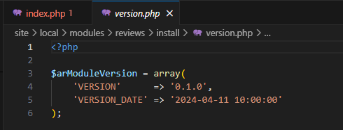
version.php

Slide 5
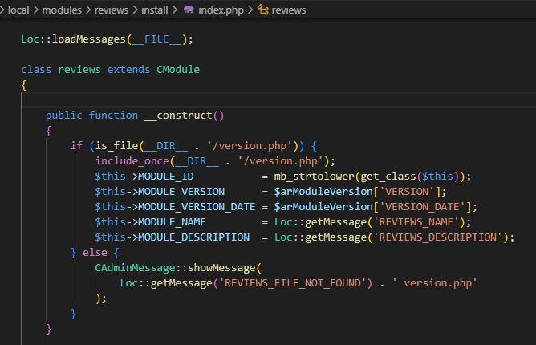
Install/index.php

Slide 6
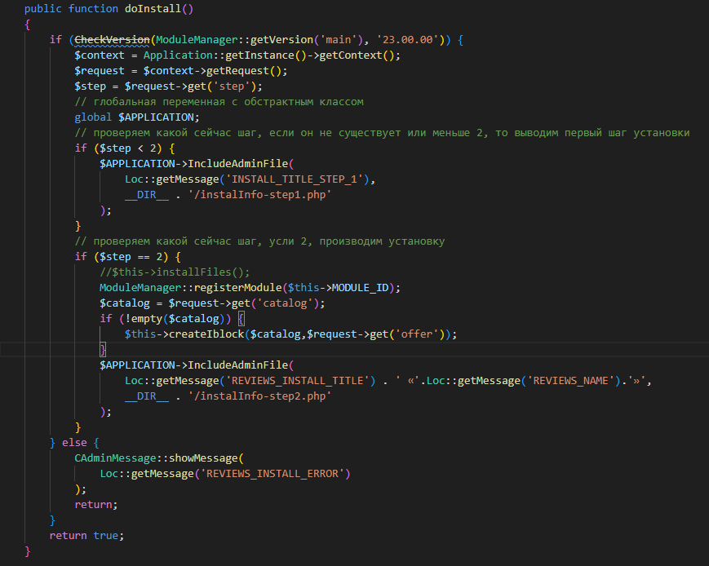
doInstall
Установка модуля пишется в свободной форме, самое главное зарегистрировать модуль через - ModuleManager::registerModule($this->MODULE_ID);

Slide 7
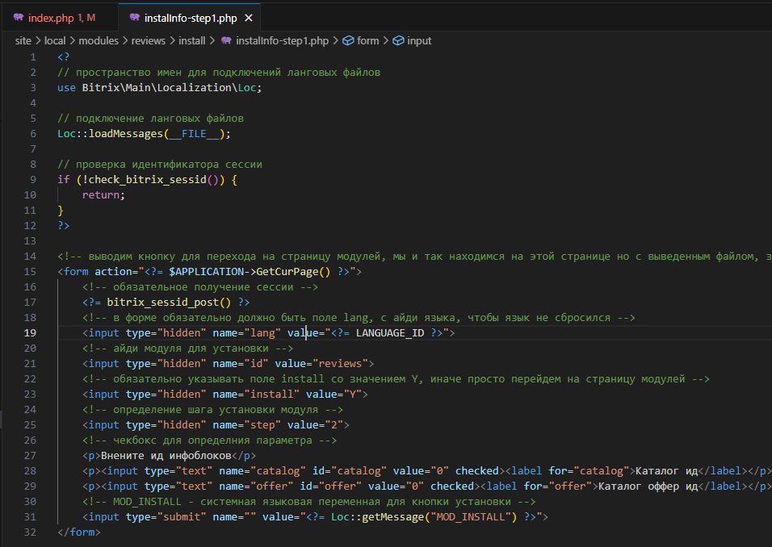
Разбиение установки на шаги
Создать в файлы, которые будут страницами

Slide 8
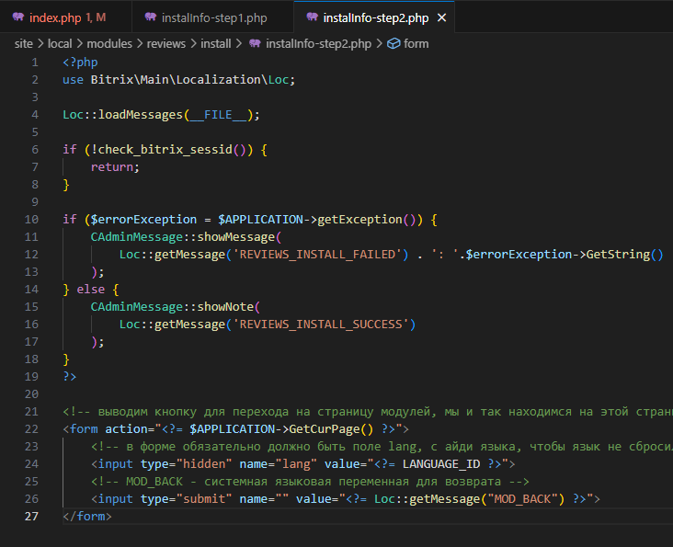
Завершение установки

Slide 9
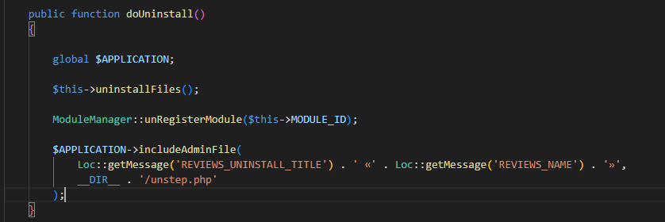
Удаление модуля

Slide 10
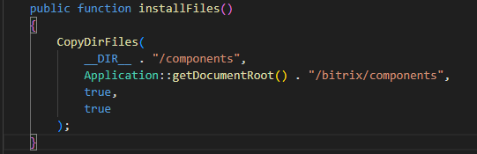
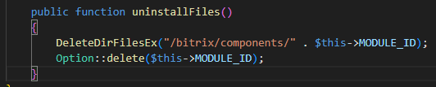
Установка и удаление файлов
Нужно скопировать файлы из директории модуля куда либо.
Например компоненты в bitrix/components
Обычно используется функция CopyDirFiles
Для удаления - DeleteDirFilesEx

Slide 11
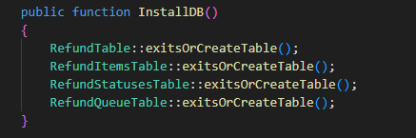
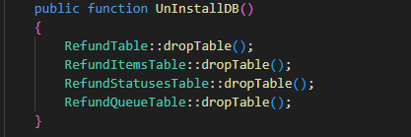
Создание таблиц
Обычно создание таблиц реализуется в классе ORM, а после этот метод вызывается в методе doInstall

Slide 12
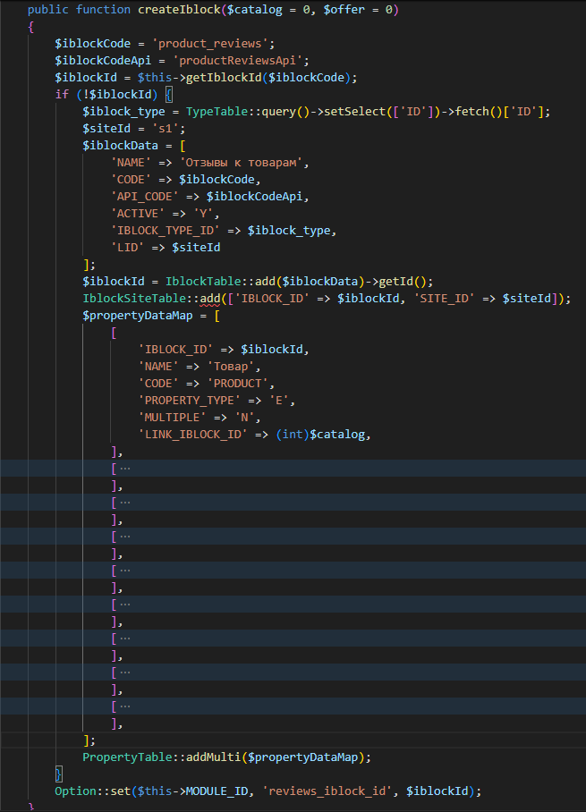
Или создать инфоблок
Используйте Bitrix\Iblock\IblockTable для создания инфоблока
Bitrix\Iblock\IblockSiteTable для привязки инфоблока к сайту
Bitrix\Iblock\PropertyTable для создания свойств инфоблока

Slide 13
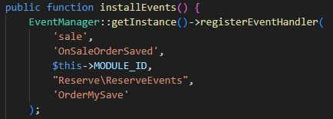
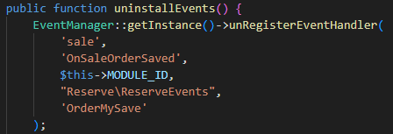
Регистрация обработчиков событий
Используйте методы installEvents
При удалении модуля обязательно реализуйте uninstallEvents, где все обработчики будут отвязаны

Slide 14


Агенты

Slide 15
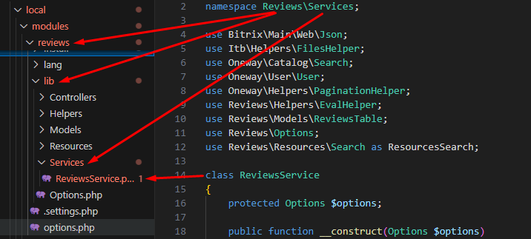
Классы модуля
Все классы можно размещать в свободной форме в директории модуля
Но если вы хотите не заморачиваться с автозагрузкой, рекомендую все классы размещать в директории lib и именовать названия классов и пространства имен в соответствии с PSR-4

Slide 16
Файл include.php
Файл размещается в корне модуля и будет подключен при подключении модуля, там вы можете реализовывать какую либо автоподгрузку

Slide 17
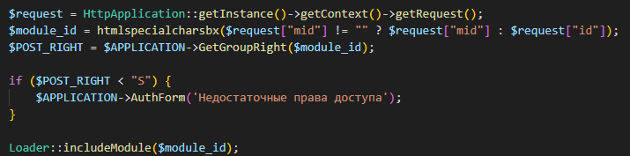
Настройки модуля
Настройки размещаются в корне модуля в файле options.php
И в начале вы всегда просто должны проверить права пользователя и подключить модуль

Slide 18
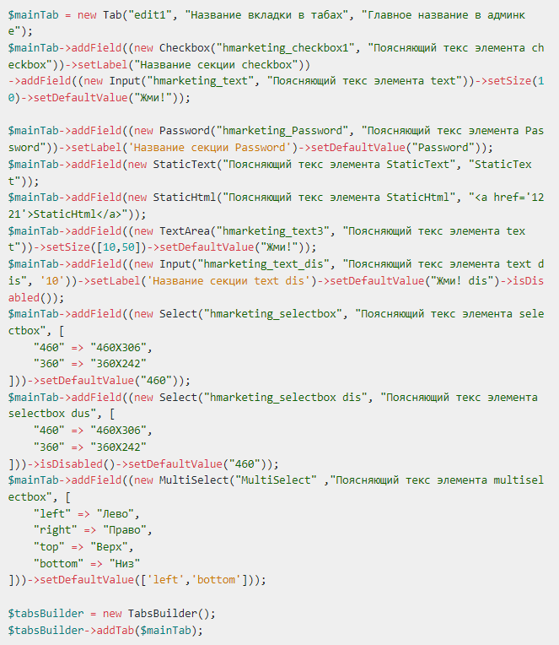
Вкладки и поля
Рекомендую использовать классы для создания вкладок и полей из - https://git.itb-dev.ru/ITB-dev/itb.core/src/branch/master/itb.core/lib/Modules/Options

Slide 19
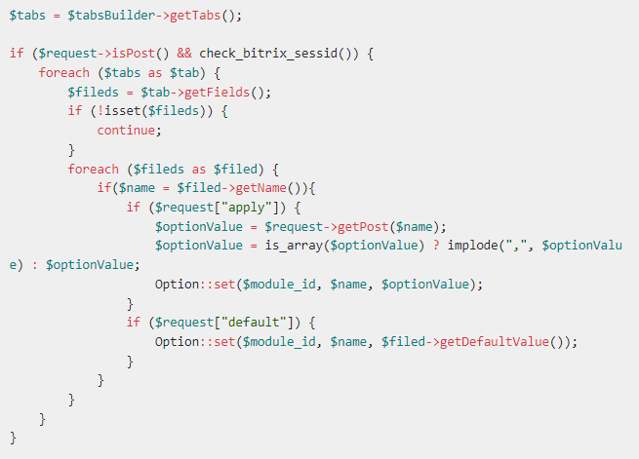
Сохранение настроек

Slide 20
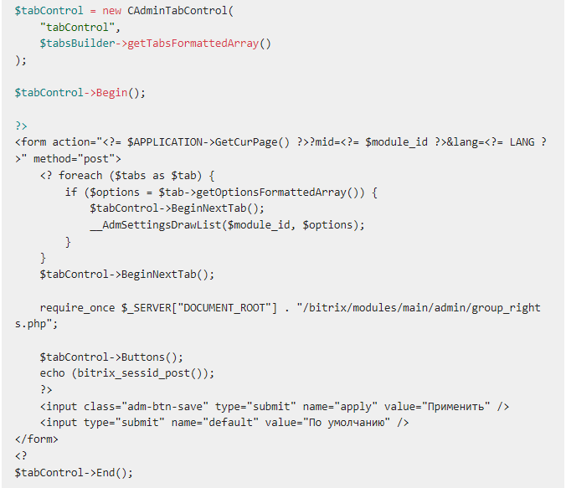
Отображение настроек

Slide 21
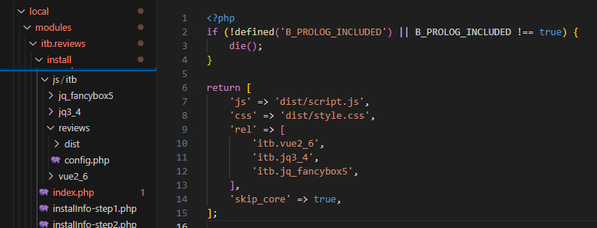
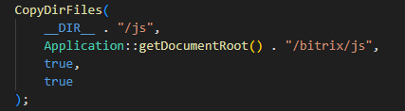

Конфигурация js и css
Здесь используется конфигурация для использования в связке с классом - Bitrix\Main\UI\Extension
Пример подключения этих скриптов/стилей в шаблоне компонента:

